Slide 1
ACHADOS ULTRASSONOGRÁFICOS DA SÍNDROME DE MIRIZZI
Revisão de Literatura
AUTORES
Letícia de Oliveira Pinto
Leonardo de Souza Piber

Slide 2
INTRODUÇÃO:
Síndrome de Mirizzi (SM)
Complicação rara da colelitíase
Compreensão externa do ducto hepático comum por cálculos biliares
Sexo feminino
Idade avançada
1 a 2% de dos casos de colelitíase sintomática
Risco para câncer de vesícula biliar.
Sintomas inespecíficos:
FEBRE
DOR
ABDOMINAL
CÓLICA
BILIAR
ICTERÍCIA

Slide 3
OBJETIVOS:
Evidenciar os achados ultrassonográficos clássicos da Síndrome de Mirizzi.

Slide 4
MÉTODO:
Trata-se de revisão dos achados ultrassonográficos e outros métodos de imagem presentes nos artigos publicados entre 2012 a 2022 e obtidos pela busca bibliográfica na base de dados PubMed através da combinação dos termos “Mirizzi Syndrome”. “imaging diagnosis” e “ultrasound”. Após análise dos artigos com base no título, resumo e presença de imagens ultrassonográficas, 10 relatos de casos foram selecionados conforme mostra fluxograma abaixo:
Busca por artigos, publicados entre 2012 a 2022, na base de dados PubMed
Descritores:
“Mirizzi Syndrome”.
“imaging diagnosis” e “ultrasound”.
98 artigos encontrados
Inclusão dos artigos com título, resumo e presença de imagens ultrassonográficas pertinentes.
10 relatos de caso selecionados

Slide 5
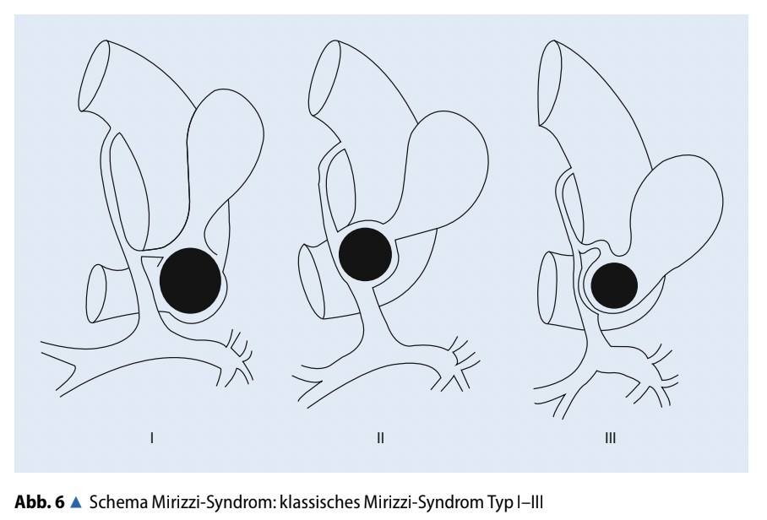
Chaudhry MBH, et al. BMJ Case Rep 2017. doi:10.1136/bcr-2017-219582
DISCUSSÃO:
Evolução do quadro clínico:
Achados clínicos e complicações associadas ao diagnóstico tardio:
obstrução do ducto hepático comum;
dilatação das vias biliares;
necrose;
perfuração;
hemorragia intraluminal;
iatrogenia no ato cirúrgico;
colangite enfisematosa.
resposta inflamatória crônica local
erosão e fístula na parede ductal.
Kopf, Schima, Meng. Radiologe 2019.
doi: 10.1007/s00117-019-0504-y

Slide 6
US
Avaliação inicial
Cálculos impactados no infundíbulo
Ductos intra e extra-hepáticos dilatados acima do nível da obstrução
US de abdome;
TC de abdome;
Colangiopancreatografia RM;
Colangiopancreatografia retrógrada endoscópica (CPRE).
Métodos de diagnóstico por imagem:
TC
Após suspeita clínica + US,
Útil para excluir malignidades hepáticas e vesiculares (inflamação pode ser fator de confusão)
CPRE
Identificação rápida do cálculo e da compressão extrínseca do ducto
Boa visualização de fístula
Possível uso terapêutico

Slide 7
Figura 1. US de fígado e de vesícula biliar (GB).
(A) US (corte transversal) mostrando ducto cístico dilatado com bile espessa em seu lúmen, (*) vesícula biliar parece normal;
(B) US (corte longitudinal) mostra um foco heterogêneo mal visualizado com sombra acústica posterior em região porta hepática (setas brancas).
Chaudhry MBH, et al. BMJ Case Rep 2017. doi:10.1136/bcr-2017-219582

Slide 8
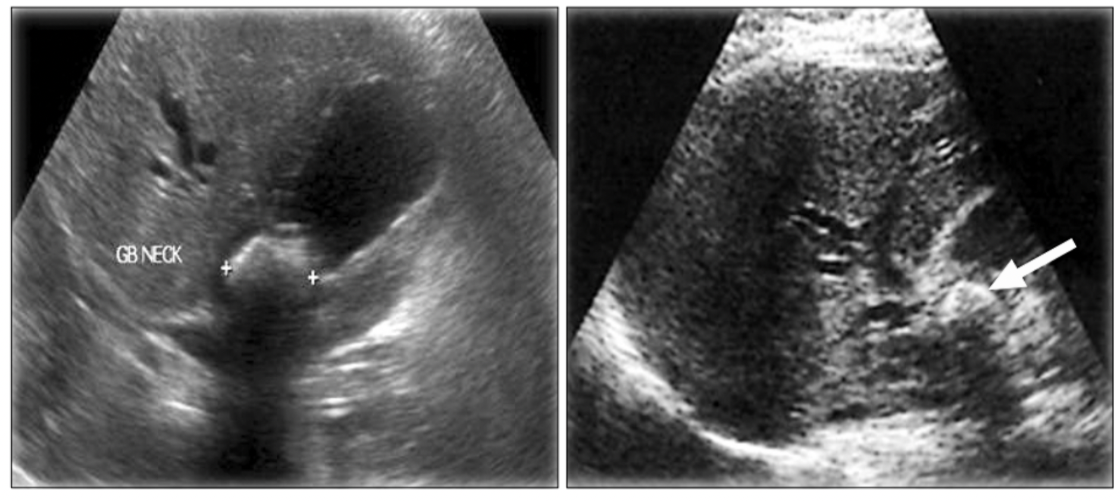
Figura 2. Ultrassonografia mostrando características da síndrome de Mirizzi, uma vesícula biliar de parede espessa com um grande cálculo biliar impactado na bolsa de Hartmann (infundíbulo da vesícula biliar).
Ann Hepatobiliary Pancreat Surg 2017. doi: 10.14701/ahbps.2017.21.3.122

Slide 9
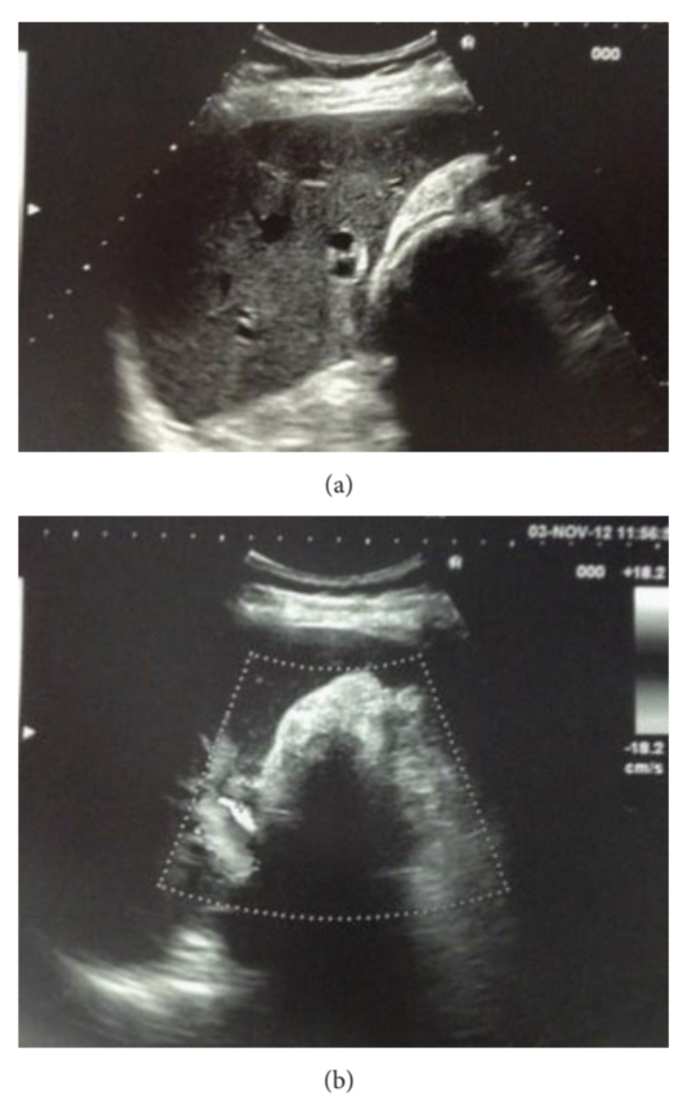
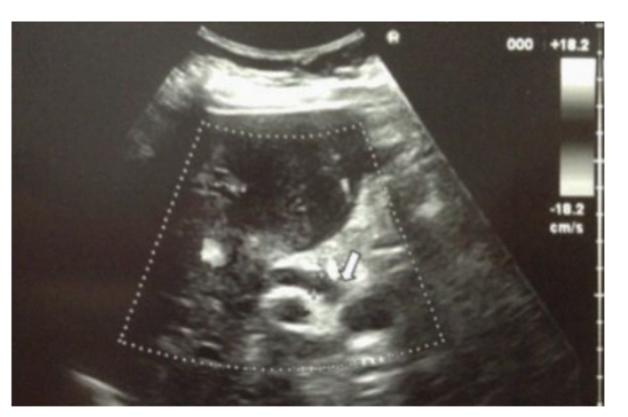
Figura 3. US
(a, b) Parede de vesícula biliar
espessa e 01 cálculo grande (50mm) impactado na bolsa de Hartmann.
Figura 4. US
Compressão do ducto hepático comum com dilatação do segmento extra-hepático, acima da obstrução (seta branca).
Segmento inferior não visualizado.
Pariani D et al. Surgery in Reports Case 2013. doi: US268760/2013/1155.10/org.doi.dx://http

Slide 10
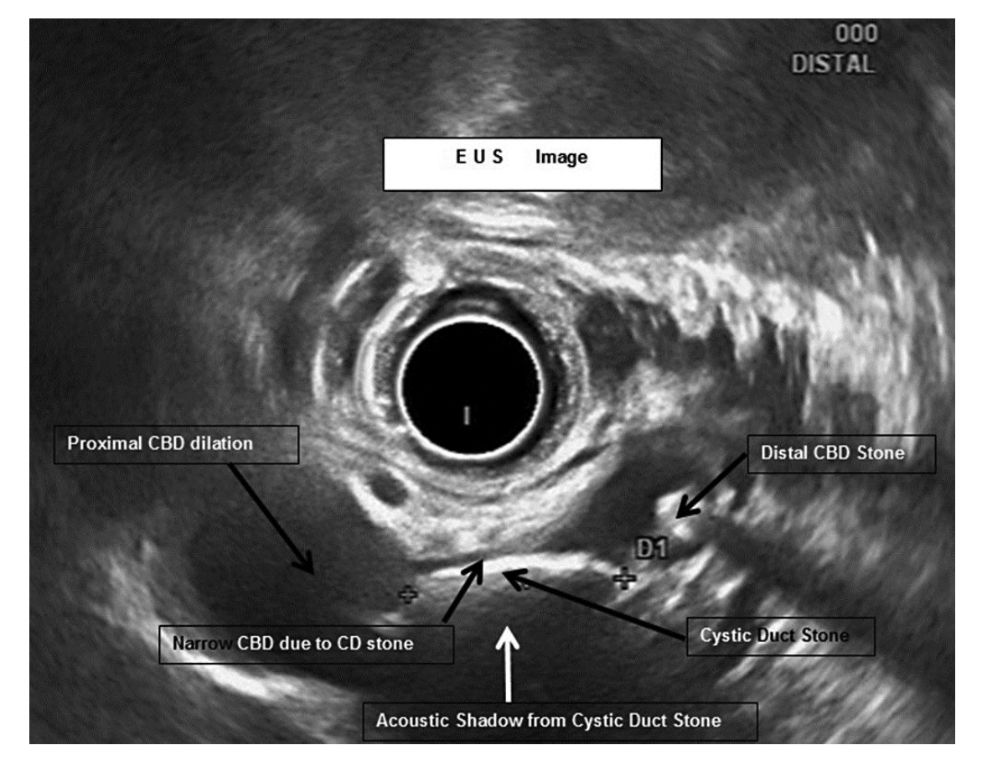
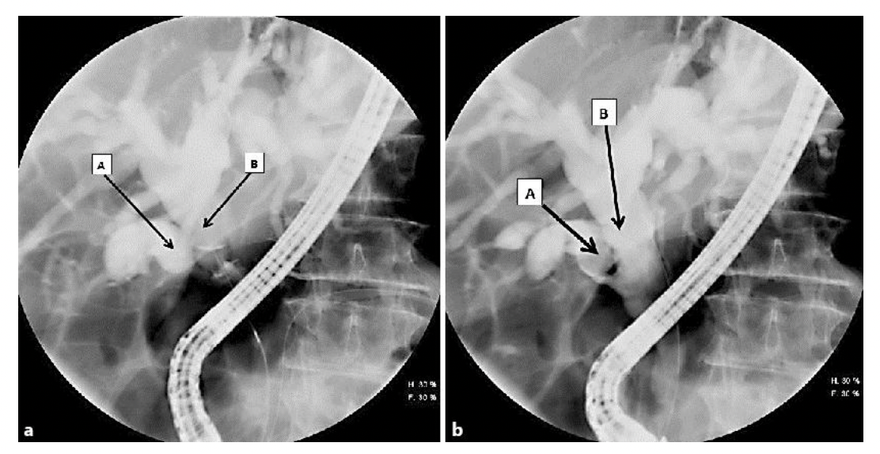
Figura 5. Exame de ultrassonografia endoscópica
(A) ducto cístico dilatado
(B) ducto biliar comum dilatado, proximal ao cálculo obstrutivo no ducto cístico
Figura 6. Exame de colangiopancreatografia retrógrada endoscópica
Um cálculo (B) no ducto cístico (A) que se moveu levemente com o uso do cateter durante CPRE.
Rayapudi et al. Case Rep Gastroenterol 2013. doi: 10.1159/000351170

Slide 11
Figura 7. Imagens de exames US, RM em T2 e CPRM, respectivamente.
(A) Imagens ultrassonográficas do fígado em corte oblíquo mostram uma imagem ecogênica cálculo no colo da vesícula biliar
(seta vermelha) com dilatação biliar intra-hepática a montante (seta branca);
(B) Imagem de RM mostrando estrutura hipointensa no colo da vesícula biliar (seta vermelha) com edema de parede adjacente;
(C) Os achados de CPRM são consistentes com o diagnóstico de síndrome de Mirizzi mostrando compressão extrínseca do
DBC superior devido ao cálculo biliar (seta amarela) e dilatação a montante.
Gandhi, et al. Clinical Imaging, 2019. doi: 10.1016/j.clinimag.2019.11.015

Slide 12
Figura 8. Imagens de TC, RM em T2, CPRM e RM com contraste, respectivamente.
Cálculo biliar heterogeneamente denso na região porta hepatis (seta) com ar no ducto biliar extra-hepático adjacente e nos ductos biliares intra-hepáticos (pontas de seta);
Cálculo biliar hipointenso causando efeito de massa no ducto hepático (seta);
Estreitamento do ducto hepático comum e do ducto biliar comum (seta) com dilatação do ducto biliar intra-hepático a montante (pontas de seta)
Parede duodenal aderida à parede da vesícula biliar (seta).
Tran A et al. Emergency Radiology. 2021. doi: 10.1007/s10140-021-01999-y

Slide 13
CONSIDERAÇÕES FINAIS:
O US é o principal método de imagem ao servir de estudo preliminar mais comum em doenças agudas da vesícula biliar;
Casos de achados ambíguos ou potenciais complicações, TC, RM e CPRM são utilizadas;
Os principais achados ultrassonográficos presentes na Síndrome de Mirizzi são:
Cálculo biliar obstrutivo no colo da vesícula biliar ou ducto cístico
Vesícula biliar atrófica
Dilatação dos ductos hepáticos proximais a obstrução
Ducto biliar comum de calibre normal no segmento distal à obstrução.

